Slide 1
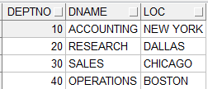
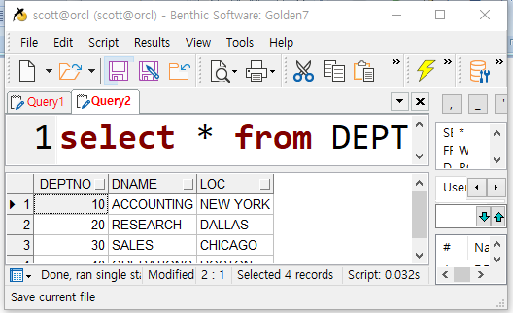
*DBMS와 JVM을 연결
DBMS
JVM
url=“jdbc:oracle:thin:@localhost:1521:orcl”;
id=“scott”;
pass=“tiger”;
3. con
2. D.M
1. O.D
1521
인증
Class.forName( )
DB Client
Eclipse : build path
DOS : classpath
1.드라이버로딩
Class.forName(“oracle.jdbc.OracleDriver”);
2.로딩된 드라이버를 사용하여 커넥션 얻기
String url=“jdbc:oracle:thin:@DB서버위치:1521:orcl”;
String id=“아이디”;
Stirng pass=“비번”;
Connection con=DriverManager.getConnection(url, id, pass);

Slide 2
*DBMS와 JVM을 연결
DBMS
JVM
url=“jdbc:oracle:thin:@localhost:1521:orcl”;
id=“scott”;
iass=“tiger”;
executeUpdate(“Insert”)
4. stmt
3. con
2. D.M
1. O.D
1521
인증
쿼리를 수행한
행의수
1.드라이버로딩
Class.forName(“oracle.jdbc.OracleDriver”);
2.로딩된 드라이버를 사용하여 커넥션 얻기
String url=“jdbc:oracle:thin:@DB서버위치:1521:orcl”;
String id=“아이디”;
Stirng pass=“비번”;
Connection con=DriverManager.getConnection(url, id, pass);
3. Connection 쿼리문 생성객체 얻기
Statement stmt=con.createStatement();
4. 쿼리문 수행 후 결과 얻기
insert

Slide 3
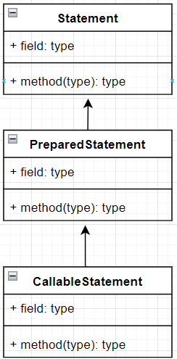
*query문 생성객체
- Statement, PreparedStatement, CallableStatement 객체를 제공
Procedure를 실행하기위한 객체
*Statement
- 얻어진 객체는 SQL문을 알지못한다.
- Connection객체의 createStatement() 사용하여 얻는다.
- SQLInjection 공격에 취약
- 쿼리문을 실행할때마다 새로 생성하고, 실행한다.
동일쿼리문이 여러 번 실행 될 때 효율이 좋지 않다.
*PreparedStatement
-얻어진 객체는 SQL문을 알고 있다.
- Connection 객체의 prepareStatement( 쿼리문) 사용하여 얻는다.
-SQLInjetion 공격에 안전
- 쿼리문을 한번만 생성하고, 값을 bind변수(?) 넣어 실행한다.
동일쿼리문이 여러 번 실행 될 때 효율이 좋다.
- bind 변수를 지원( 쿼리문의 특정위치에 값을 묶어주는 변수 )
*CallableStatement
-Procedure를 실행하기위해 만들어진 객체
-bind변수를 사용할 수 있다.
-SQL문은 DB 프로시저에 작성하고, 자바에서 프로시저를 호출해서
사용하기 때문에 코드와 SQL 가 분리된다.

Slide 4
*Statement 사용법
3.쿼리문 생성객체 얻기
Statement stmt=con.createStatement();
4.쿼리문실행
- 값과 쿼리문이 하나로 합쳐진다. ( ‘ 처리가 불편하다 )
String name=“홍홍홍”;
StringBuilder sql=new StringBuilder();
sql.append(“insert into 테이블명(컬럼명) values(‘”).append(name).append(”’)”);
쿼리문이 실행될 때 어떤 쿼리를 실행하게 될지 알게 된다.
booelan =stmt.execute( 쿼리문 );
int =stmt.executeUpdate( 쿼리문 );
ResultSet = stmt.exeucteQuery(쿼리문)
DBMS table를 변경하는 쿼리문
create
rollback
commit
grant
drop
alter
revoke
truncate
insert
delete
update
DBMS table을 변경하지않는 쿼리문
select

Slide 5
